Slide 1














Aquí tienes el cake topper, las piezas están por separado.
Puedes imprimir todo el diseño y simplemente recortar. Colocarle los palitos de altura y estará listo para la Torta de cumpleaños.
Aquí les dejo el pastel ya armado para que puedan colocar los cake topper que vayan haciendo!!! Esto es genial cuando quieres presentárselos a los clientes.
Ahh y claro que puedes cambiar los colores.
5
Puedes editarlo pero debes instalar las fuentes que te deje en los enlaces.
También puedes colocarle una fuente de tu elección
Emma
Emma

Slide 2
Aquí les dejo las figuras para imprimir. Recuerda que lo puedes modificar como desees

Slide 3



Aquí tienes los moldes para sacarlos en los materiales que desees: foami, cartulina, el que prefieras

Slide 4






Slide 5
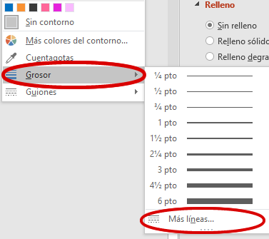
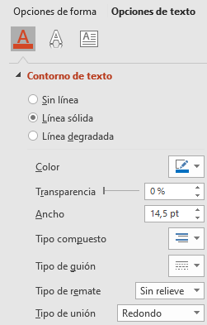
Emma
IMAGEN 4.1
Debes instalar la fuente que te deje en los comentarios.
2. Debe colocarle un contorno de color blanco. La línea que elijas no debe ser muy gruesa. Aquí ya te la deje pero no la ves porque el fondo es blanco
IMAGEN 5.1
Emma
3. Replicamos el primer nombre.
4. Elegimos la opción de grosor (Como aparece en la imagen),
Luego la opción de más líneas y se va a desplegar la opción de FORMATO DE TEXTO. VER IMAGEN 4.1
5. En la imagen 5.1 puedes modificar el ancho y lo colocas tan grueso como lo desees para crear la capa de fondo de las letras del nombre.

Slide 6
5
Este es el fondo del numero 5. Puedes imprimirlo, hacerlo en cartulina o foami según tu preferencia
5
Este es el patrón si lo vas hacer de algún material y lo vas a imprimir pues para que no gastes tanta tinta

